Slide 1
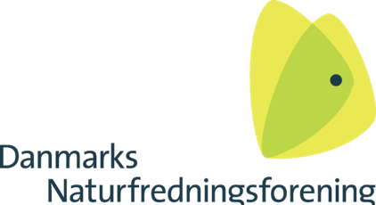
PROJEKT NATURKOMMUNER
& HJØRRINGS NATURPOLITIK
6. November 2019

Slide 2
HVORFOR ER DET EKSTRA VIGTIGT AT GØRE NOGET FOR NATUREN NU?

Slide 3
NATUREN HAR MANGE VÆRDIER OG VÆRDI FOR MANGE
Ved KV17 rykkede natur, miljø og klima op på en 3. plads på borgernes ønskeliste til, hvad deres kommunalpolitikere skal fokusere på (Norstat for Altinget, 2017)
75 % af de adspurgte danskere er bekymrede over tabet af truede dyr og planter, 59 % ønsker mere natur i deres lokalområde, og 69 % mener, at bør gøres mere for at bevare og beskytte truede dyrearter i Danmark. (Gallup for Danmarks Naturfredningsforening, 2018)
Naturen er besværlig – Spørgsmålet er, om naturen er besværet værd?
En rig og robust natur giver os økosystemtjenester, som leverer fødevarer til mennesker og husdyr, rent vand, frisk luft, energi, materiale til produktion, byggeri, medicin og kosmetik.
Derfor er natur og biodiversitet afgørende for at nå mange af FN’s Verdensmål.
72 % af de adspurgte borgere angav ’nærhed til naturen’ som den vigtigste årsag til valg af bolig - før nærhed til beskæftigelse, transport, institutioner og byliv (Epinion for Realkreditrådet, 2016 )
Kyst- og naturturisme står for
72 % af alle overnatninger i Danmark (Visit Denmark, 2011)
69 % af turisterne angav ophold og oplevelser i naturen som hovedårsag til at vælge Danmark som feriedestination (Videncenter for Kystturisme, 2013)
Stress reduceres ved 1-4 besøg i naturen om ugen, og 93 % af de adspurgte angav at de oplever , at ophold i natur og grønne områder i sig selv har en gavnlig effekt på humør og helbred (Hansen og Nielsen, 2005)

Slide 4
NATURENS TILSTAND ER KRITISK
De danske naturtypers bevaringsstatus (2019)
PLANETEN ER FORANDRET
Naturlige økosystemernes udbredelse og tilstand er forringet med 47%
Flere arter er i fare for at uddø i dag end på noget andet tidspunkt i menneskets historie
25% af arterne (af de fleste dyre og plantegrupper) er allerede truet med global udryddelse
500.000-1.000.000 arter kan uddø inden for få årtier
IPBES 7th Global Assessement
Artikel 17 rapporten, Aarhus Universitet (2019)
95 % af levestederne er i moderat til stærkt ugunstig bevaringsstatus
Indsatserne er ikke tilstrækkelige! Selv ikke indenfor Natura 2000

Slide 5
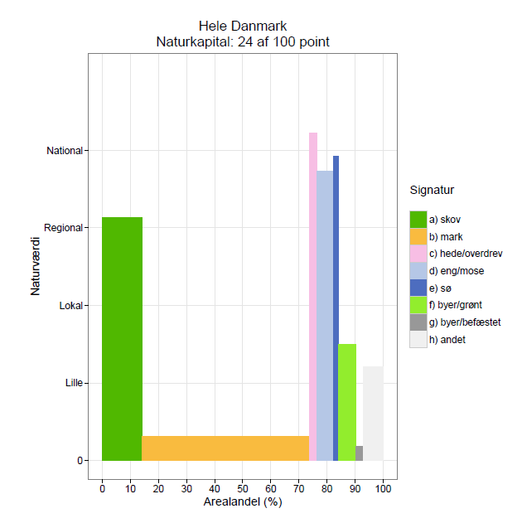
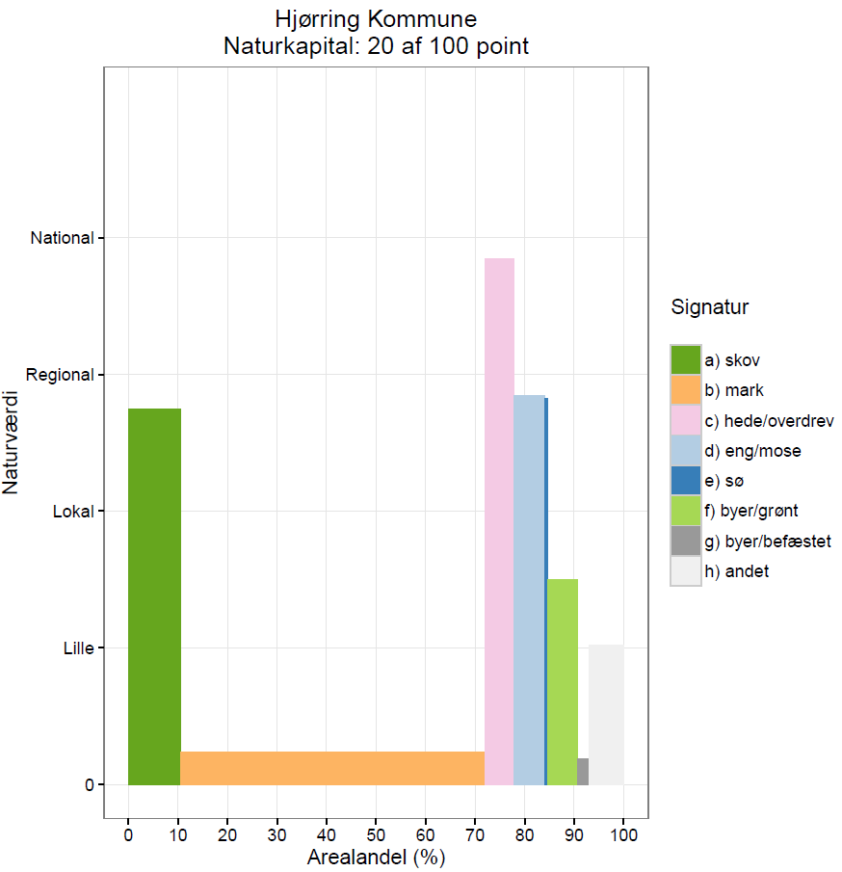
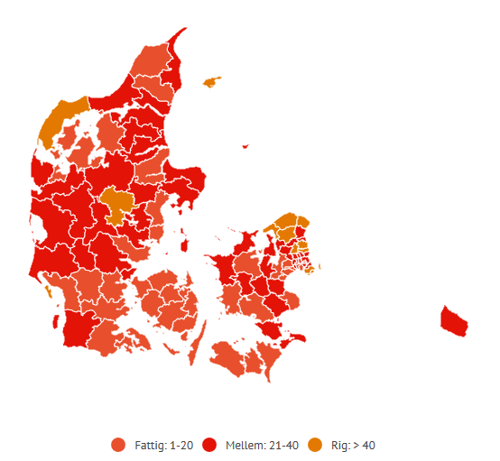
> 1/3 AF DANMARKS KOMMUNER HAR EN FATTIG NATUR
Naturkapitalindeks, Aarhus Universitet (2017)
Viser fordelingen af naturtyper og deres naturtilstand
Angiver et beregnet pointtal for hver kommune baseret på bioscore (artsfund og tilstedeværelse af faktorer, der er positive for biodiversitet)
Opdateres i 2020 for alle kommuner

Slide 6
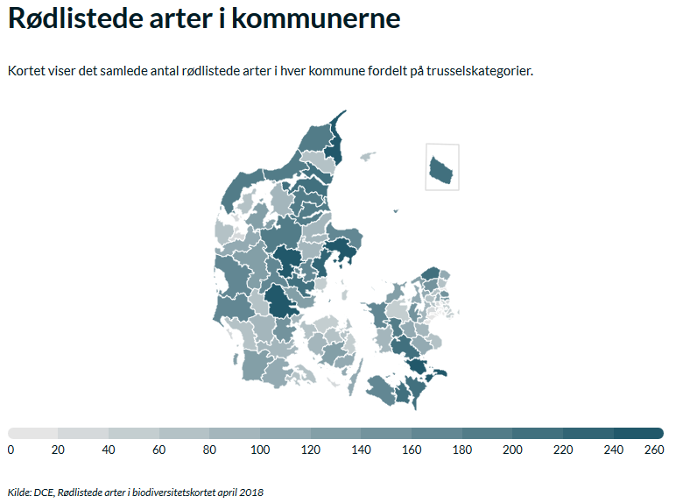
369 KRITISK TRUEDE ARTER
Den Danske Rødliste, Aarhus Universitet (2010)
I alt 2.262 plante- og dyrearter i Danmark er rødlistede
1 ud af 4 pattedyrarter er truet
Hjørring er hjem for 194 rødlistede arter
Danmark står til at miste over halvdelen af dagsommerfuglearterne
Arterne er truede fordi deres levesteder ændres eller forsvinder – typisk som følge af ændret arealanvendelse, gift og gødskning
Silkeborg og Vejle Kommuner huser flest rødlistede arter (269)

Slide 7
SPOT PÅ KOMMUNERNES NATURFORVALTNING
Projekt Naturkommuner

Slide 8
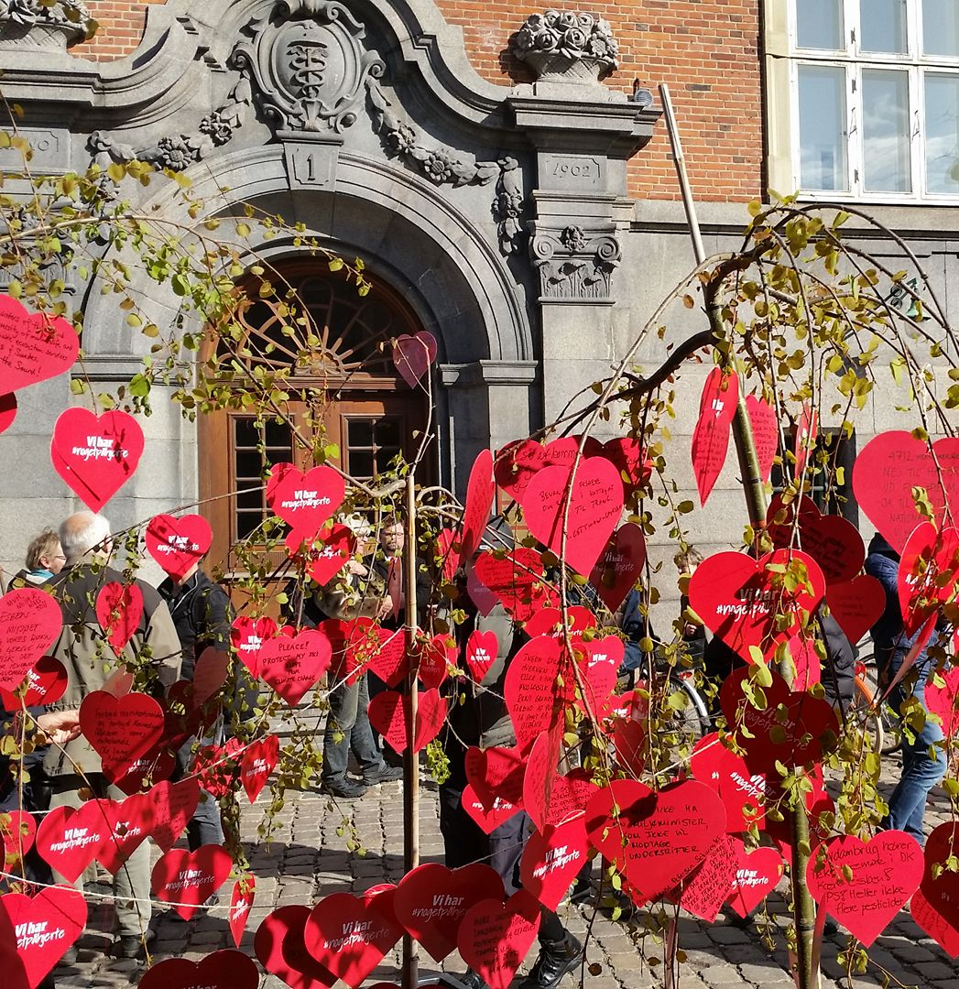
Alle kommuner skal have en naturpolitik, der sætter en klar retning for arbejdet med kommunens natur og en handlingsplan som anviser de konkrete indsatser, man er enige om lokalt.
NATUREN ER
EN HJERTESAG
Formål med DNs naturkommuneprojekt:
At skabe større ejerskab til natur og naturopgaver blandt kommunalpolitikere
At løfte den kommunale indsats for mere og rigere natur gennem målrettet og videnbaseret planlægning og forvaltning
At få vedtaget naturpolitikker i alle landets kommuner, som på sigt skaber plads til natur og biodiversitet

Slide 9
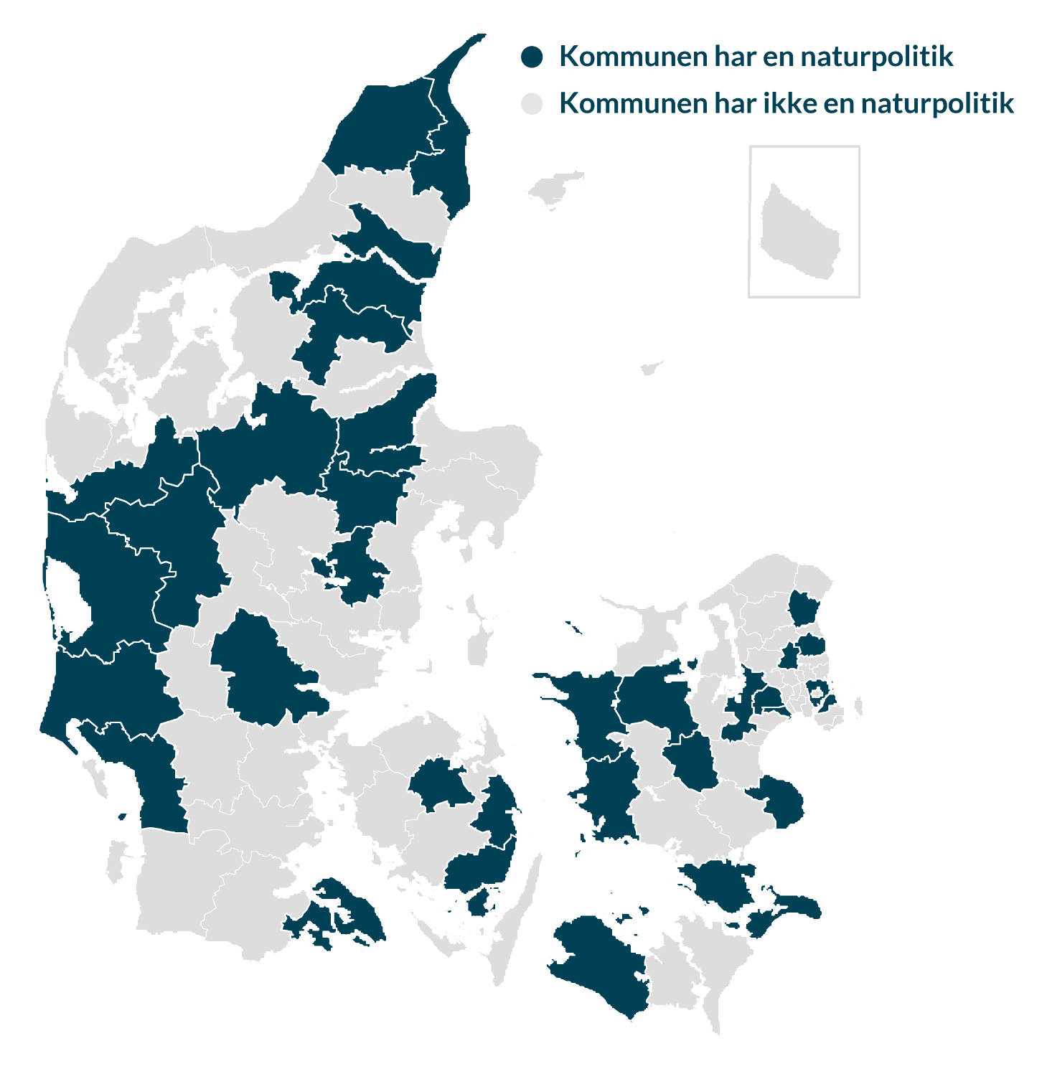
33 ud af 98 kommuner har en politik om natur (anno 2018)
Politikker kan handle rent om natur eller være tværgående – friluftsliv, klima, sundhed mv.
Kvaliteten er meget svingende
Der mangler særligt konkrete, tidsfastsatte målsætninger.
Kommuner har ikke pligt til at udarbejde en politik for natur og biodiversitet
NB! Vejle og Københavns strategier er vurderet som politik.

Slide 10
HVORFOR ER DET NØDVENDIGT?
”Nogle kommuner har lavet en kortlægning af deres natur, men det har handlet mere om omfanget end kvaliteten i for eksempel overdrev, moser og enge. Det er her man finder meget af den værdifulde og enestående natur. Og man er nødt til at kende sit guld for at kunne lave en effektiv beskyttelse af den natur, der er mest værd.”
Rasmus Ejrnæs, der er biolog og seniorforsker på Aarhus Universitet, DCE.

Slide 11
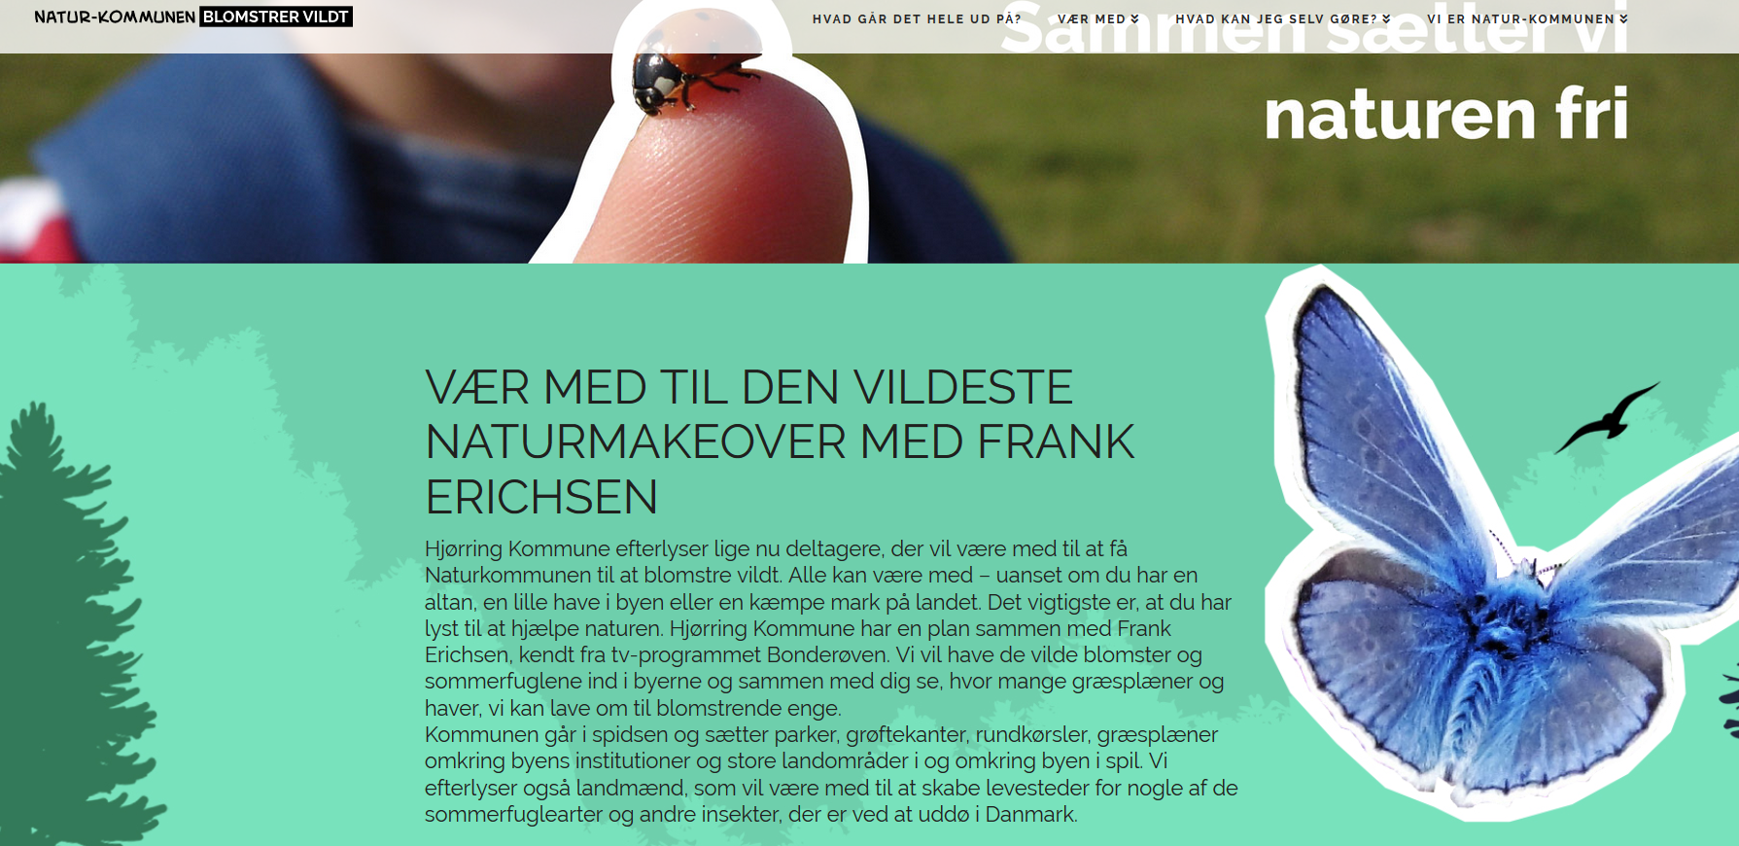
HJØRRINGS KOMMUNES NATURPOLITIK
STYRKER
Det helt særlige her, er jeres tilgang til borgerinvolvering, og den ihærdige indsats for at formidle naturen og få flest mulige til at tage ansvar for biodiversitetsudfordringen.
Her kan I lære fra Jer!
I har rigtig meget natur og mange truede arter – langt mere end forvaltningen overhovedet kan overkomme at føre tilsyn med og pleje.
→ I er heldigvis rigtig godt i gang med at involvere borgere, lodsejere og politikere og på den måde forankre og virkelig gøre jeres naturpolitik.
I er lykkedes med at få borgmesteren til at gøre sin have til vild natur, og udvalgsformanden til at udlægge natur og lave naturtiltag på hans landbrugsbedrift. Begge dele har fået adskillige borgere (+200) og landmænd til at følge trop. På den måde når I meget længere end hvis forvaltningen skulle gøre det hele selv.
MEN…

Slide 12
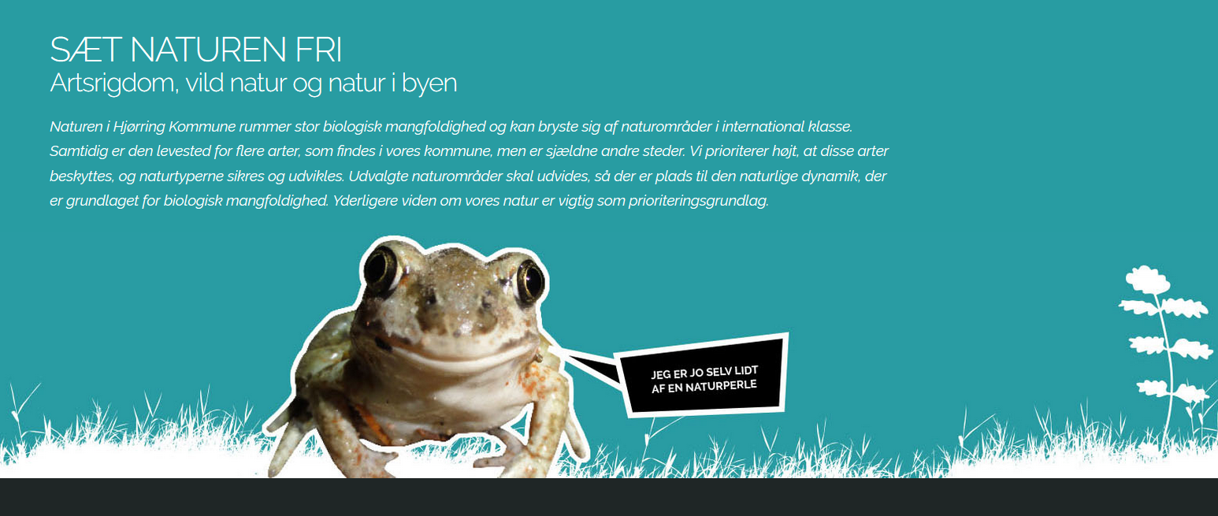
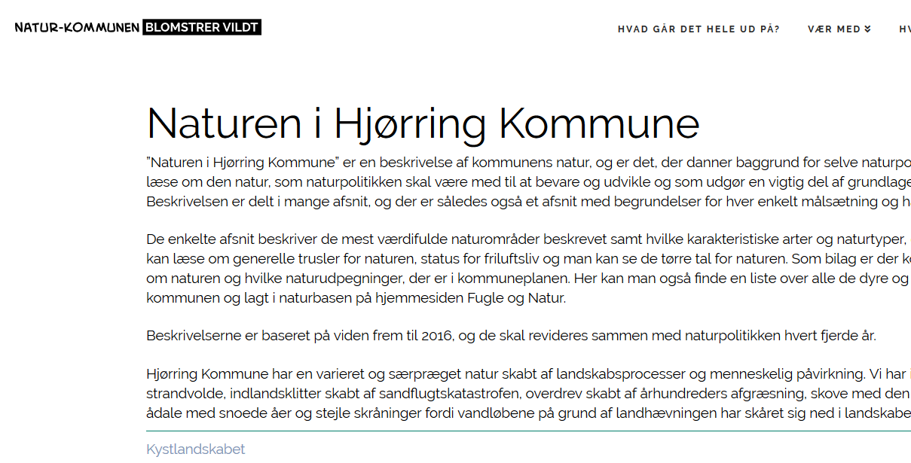
HJØRRINGS KOMMUNES NATURPOLITIK
OMRÅDER MED POTENTIALE
MANGEL PÅ VIDEN OG RESSOURCER
At kende sit guld er nødvendigt – mangel på viden om sjældne og truede plante- og dyrearter i kommunen.
Under 10 % af naturtilstanden for jeres beskyttede naturområder i kommunen er kendt.
Tilstrækkelige økonomiske ressourcer må findes.
MANGEL PÅ KONKRETE MÅL
Der mangler (måske primært pga. ovenstående) konkrete og tidsfastsatte mål for naturareal, naturkvalitet og arter.
MANGEL PÅ INTEGRATION?
POLITIKKEN SKAL INFORMERE LOKALPLANLÆGNINGEN
Pas på jeres værdifulde kyster!
Jeres grundvand
Og havmiljø
Flere projekter som Hjørring Bjerge måske?

Slide 13
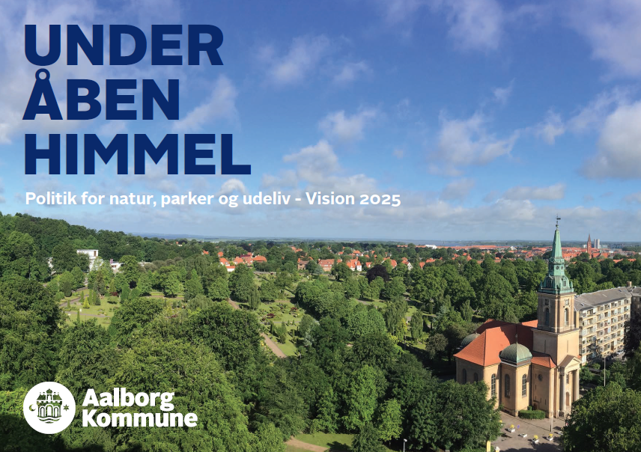
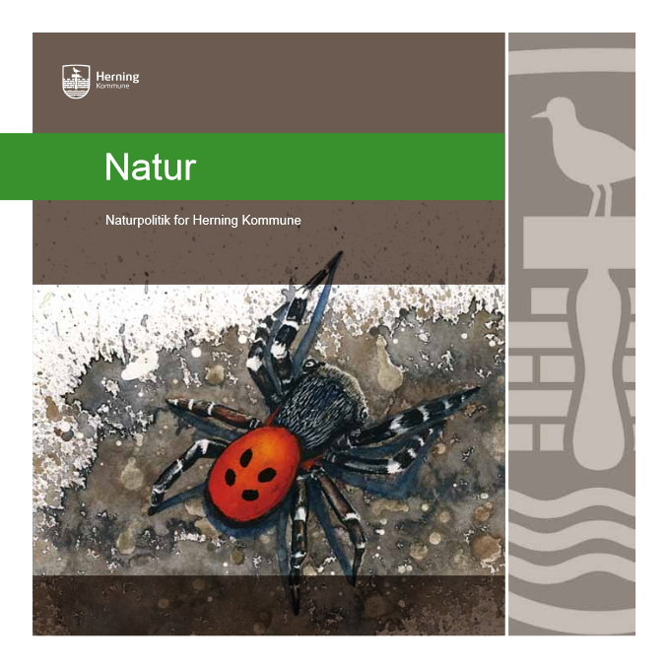
ET PAR ANDRE GODE EKSEMPLER – TIL INSPIRATION
Aalborg Kommune – bygger på biodiversitetsstrategi, stærke målsætninger.
Har eksempelvis mål om 17 % naturareal, samt konkrete mål for skovplantning – og der er målsat tidsmæssigt.
Kender kvaliteten på deres arealer
Varde Kommune – klare pejlemærker og prioriteringer, konkrete indsatser.
Herning Kommune – stærk på årlig evaluering, tro mod målsætninger.
Hillerød, Aarhus, Odsherred – gode naturkvalitetsplaner, fundamentet for en strategisk og vidensbaseret politik (24 har en naturkvalitetsplan)

Slide 14
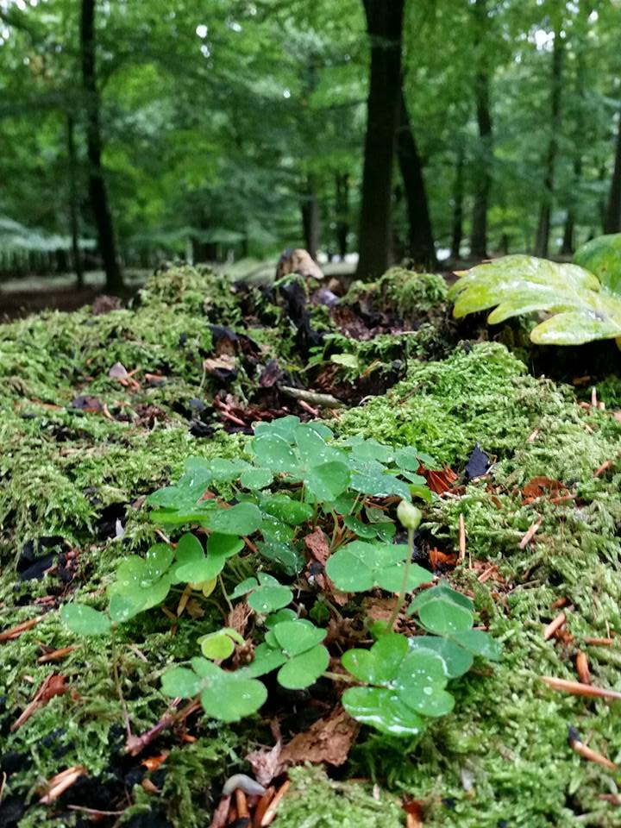
VORES BIDRAG

Slide 15
DN stiller gratis redskaber til rådighed
Værktøjskassen indeholder indeholder:
Oversigt over kommunernes lovbestemte opgaver
Spørgsmål til naturpolitisk debat
Inspirationskatalog til naturpolitikudvikling
Katalog over virkemidler der fremmer biodiversitet
Materialer kan hentes eller bestilles på www.dn.dk/naturkommuner

Slide 16
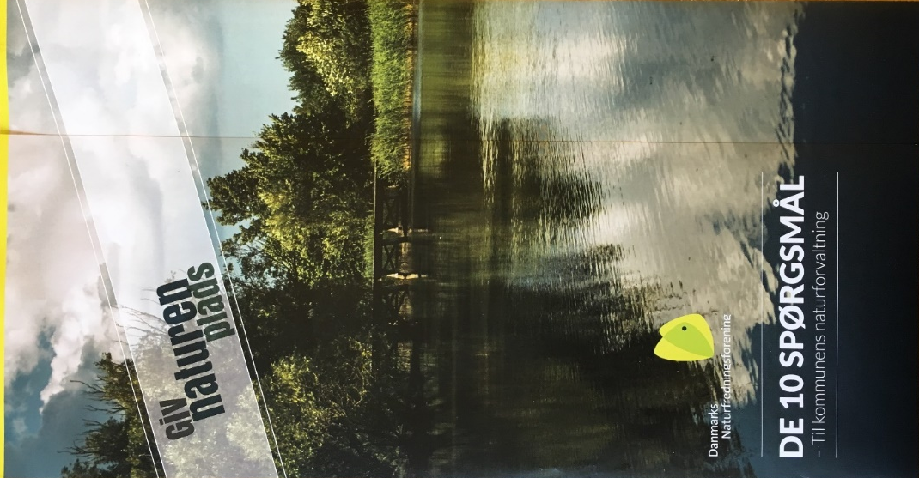
TEMAER:
Politik, økonomi, evaluering?
Er fundamentet på plads?
Grønt Danmarkskort?
§3 kortlægning og besigtigelse?
Rødlistede arter?
Invasive arter?
Skovareal og naturtilstand
Landbrugsareal og naturpotentiale?
DE 10 SPØRGSMÅL
TIL KOMMUNENS NATURFORVALTNING
Hvad?
Skal skabe politisk debat og øge vidensniveauet hos politikerne
Giver forvaltningen lejlighed til at fortælle hvad man gør/ikke gør og hvorfor

Slide 17
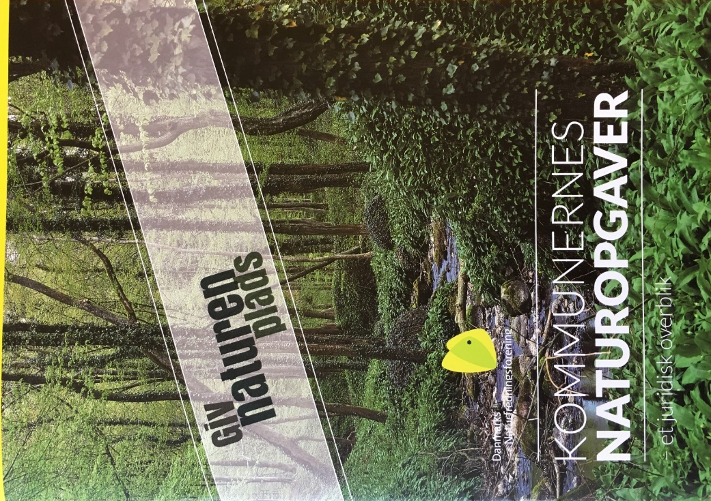
KOMMUNERNES NATUROPGAVER
TEMAER:
Kommunens SKAL-opgaver som myndighed
Kommunens KAN-opgaver som myndighed
Kommunens SKAL-opgaver som lodsejer
Hvem?
Alle – men især kommunalpolitikere og chefer
Hvad?
Skal informere om kommunernes basisopgaver
Skal øge vidensniveauet om kommunens ansvar

Slide 18
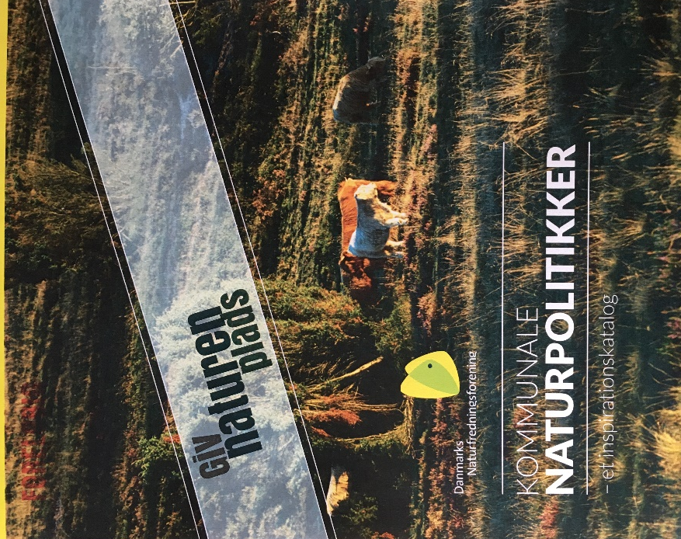
INSPIRATIONS-KATALOG
INDHOLD:
Indledning med gode argumenter
7 trins guide:
1. Fundment
2. Vision
3. Mål
4. Prioriteter
5. Indsatser og virkemidler
6. Finansiering
7. Evaluering og revision
Eksempler fra danske og udenlandske kommuner
Anbefalinger til yderligere læsning
Hvem?
Til naturmedarbejdere/ledere
Udarbejdet af DN på baggrund af internationale guidelines og kommunernes egne politikker
Hvad?
Skal inspirere til at lave stærke, strategiske og vidensbaserede naturpolitikker
Giver bud på proces og gode eksempler
En genvej til kommuner, der ikke har en politik eller skal revidere en eksisterende
JA - Hjørring er med!

Slide 19
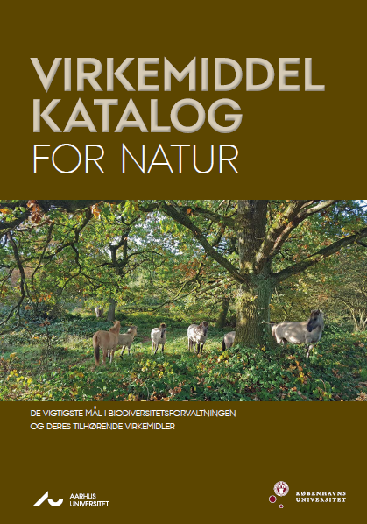
VIRKEMIDDEL-KATALOG
INDHOLD:
Overordnede principper
Virkemidler til by, land, skov, kyst, ferskvand, arter
Gennemgår mulige synergier og konflikter med andre interesser
Anbefalinger til yderligere læsning
Hvem?
Til naturmedarbejdere/ledere
Udarbejdet af forskere på Aarhus Universitet og Københavns Universitet (bestilt og betalt af DN)
Hvad?
Forskningsbaserede anbefalinger om virkemidler, der fremmer biodiversitet i forskellige miljøer
Inspiration til valg af og prioritering mellem virkemidler afhængig af situation

Slide 20
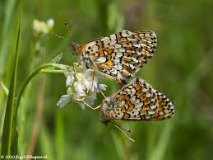
NY NATURPRIS INDSTIFTES I 2020
Hvem?
Til kommuner
Fundraising fra virksomheder / DN
Hvad?
Konkrete naturforbedrende projekter
Eksemplariske metoder der kan inspirere andre
Den mest ambitiøse kommune/naturvenlige politiker?
Inspireret af ”sommerfugleeffekten” i 2018
Hvornår?
Er under udvikling – Indstiftes til uddeling i 2020
Okkergul-pletvinge

Slide 21
TAK!

Slide 22
